Slide 1
Beljakovine = pROTEINI

Slide 2
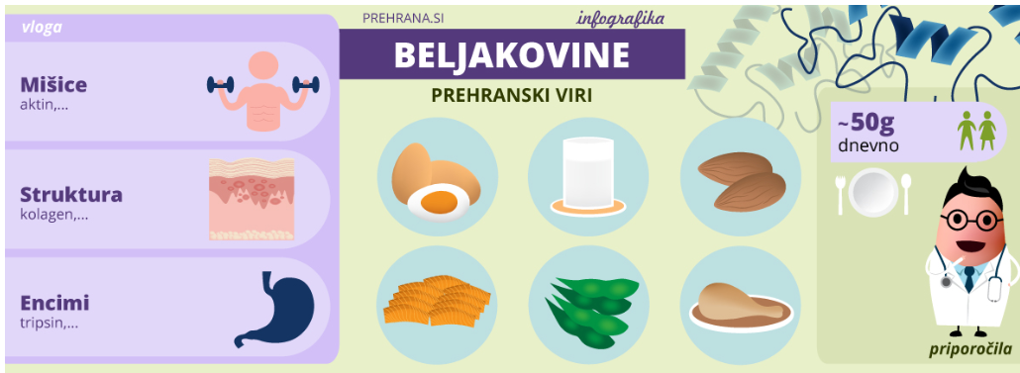

Slide 3
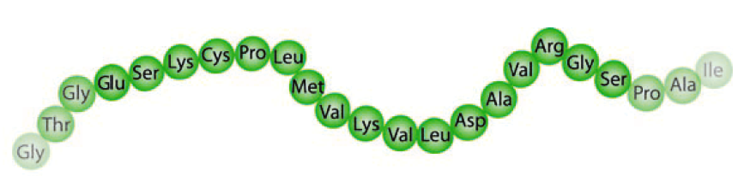
SPLOŠNO O BELJAKOVINAH
najvažnejša sestavina vsake celice
• makromolekulske sestavine
• aminokisline osnovna sestavina beljakovin
Beljakovine so sestavljene iz različnih aminokislin → od katerih je 9 esencialnih za odrasle in 11 za otroke

Slide 4
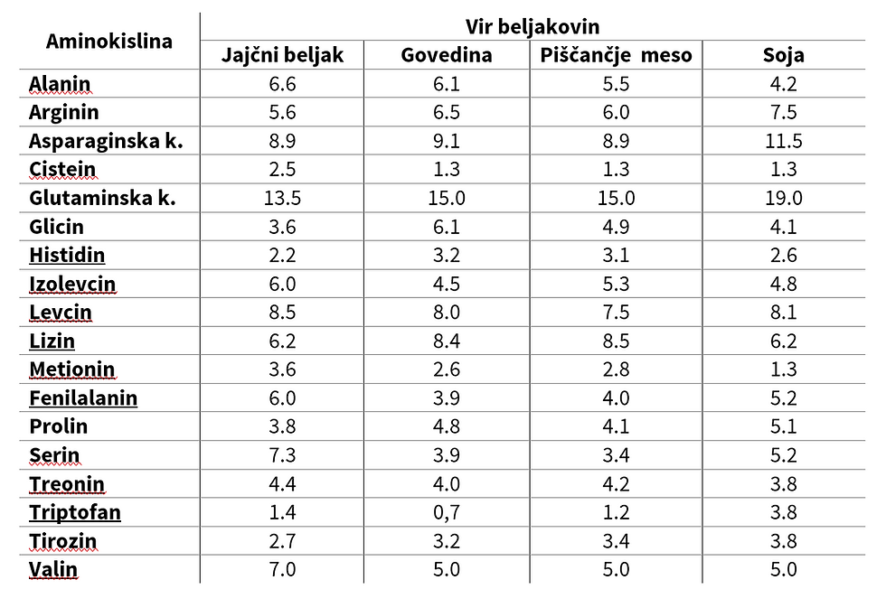
9 esencialnih beljakovin
Vsebnost aminokislin v različnih virih beljakovin izraženih v %
HISTIDIN
IZOLEVCIN
LEVCIN
LIZIN
METIONIN
FENILALANIN
TREONIN
TRIPTOFAN
VALIN

Slide 5
Beljakovine so sestavni del vseh telesnih tkiv.
V telesu je približno 50.000 snovi, ki vsebujejo beljakovine, v vsaki celici pa jih je več tisoč z različnimi molekularnimi strukturami.
Beljakovine so zelo pomembne za obstoj in življenje.
Beljakovine so gradbene snovi telesa. So bistvena sestavina vsake celice in sodelujejo pri obnavljanju vseh organov.

Slide 6
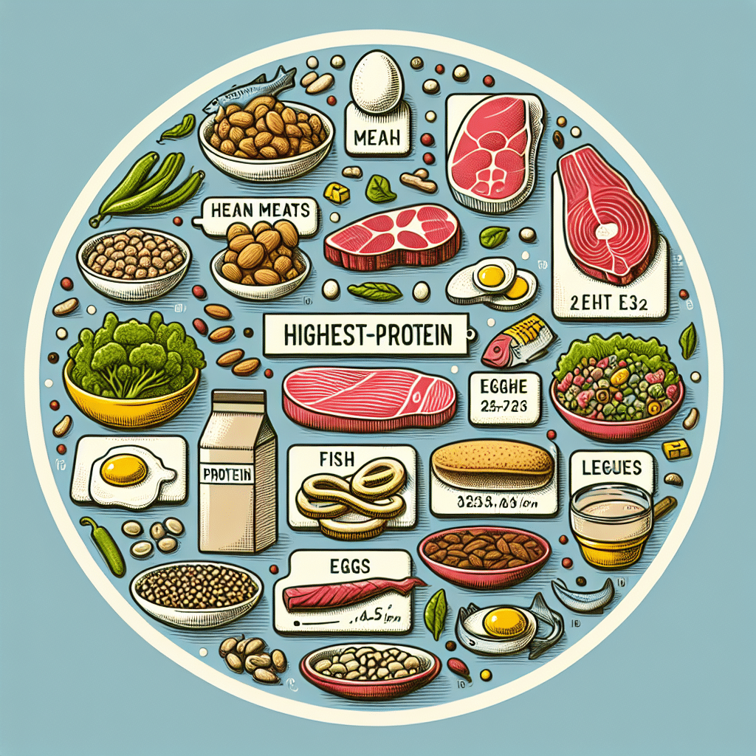
PREHRANSKI VIRI
ŽIVALSKI VIR → MESO, MLEKO IN MLEČNI IZDELKI, JAJCA
RATSLINSKI VIR → STROČNICE (fižol, čičerika, soja); ŽITO, RIŽ, KORUZA

Slide 7
PREHRANSKA VREDNOST BELJAKOVIN
Beljakovine naj predstavljajo med 10 in 15 % dnevnega energijskega vnosa.
Odrasel človek dnevno potrebuje 0,8 g beljakovin na kilogram telesne mase, otroci, nosečnice, doječe matere, športniki in starejši pa nekoliko več.
Beljakovine (oz. proteini) tako kot maščobe in ogljikovi hidrati spadajo med makrohranila, saj jih je s hrano treba zaužiti v večjih količinah, telesu pa predstavljajo vir energije.
Iz 1 grama beljakovin se sprostijo 4 kilokalorije (17 kJ)

Slide 8
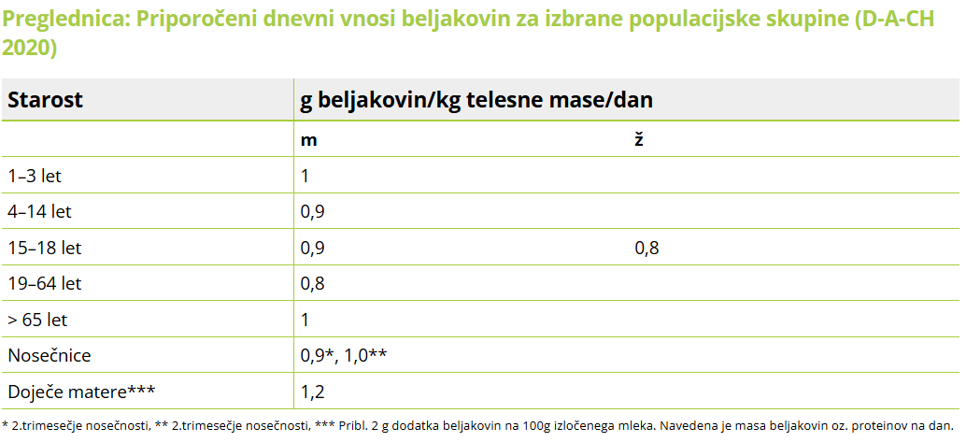

Slide 9
BIOLOŠKA VREDNOST BELJAKOVIN
Biološka vrednost (BV) beljakovin je razmerje med količino beljakovin, ki jih telo skladišči/zadrži in skupno količino prebavljenih in absorbiranih beljakovin.
višja biološka vrednost načeloma pomeni večjo kakovost

Slide 10
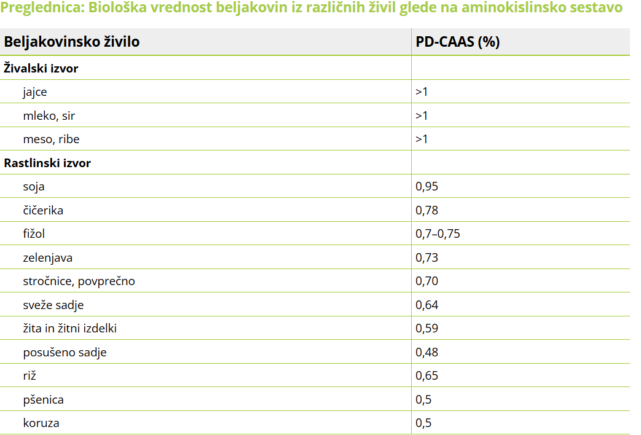

Slide 11
Simptomi pomanjkanja beljakovin
prebavne težave,
vse nižji delež mišične mase (še posebej pogosta težava pri starejših),
upad moči,
izpadanje las in krhki nohti,
utrujenost in težave z nespečnostjo,
težave z nekontroliranim apetitom in
upočasnjena poraba odvečnih maščob oziroma upočasnjen proces hujšanja.

Slide 12
KOAGULACIJA BELJAKOVIN
Koagulacija je proces, pri katerem se beljakovine "strdijo" ali "zgrudijo".
Nastane, ko se poruši naravna struktura beljakovin (denaturacija) in se njihove molekule povežejo v večje skupke.

Slide 13
VZROKI ZA KOAGULACIJO
Toplota: Pri segrevanju (npr. kuhanju jajc) se beljakovine v beljaku strdijo.
Kisline: Dodajanje kisa ali limoninega soka (npr. pri pripravi skute).
Encimi: Pri naravnih procesih, kot je sirjenje mleka.
Sol in alkohol: Lahko povzročita koagulacijo v določenih pogojih.

